Slide 1
人工知能と量子ICT技術の融合による全社DX化の推進
Grid
Xanadu
ICT事業本部
デジタルソリューション事業部
産業ソリューション事業室
人工知能と量子ICT技術の統合
全社DXへの貢献
三井物産
カナダ三井物産
DTノウハウの蓄積
AI＆量子DX適用
人材育成
デジタル総合戦略部
三井物産
グループ企業
三井物産
三井グループ
三井住友銀行
三井住友カード
日本総合研究所

Slide 2
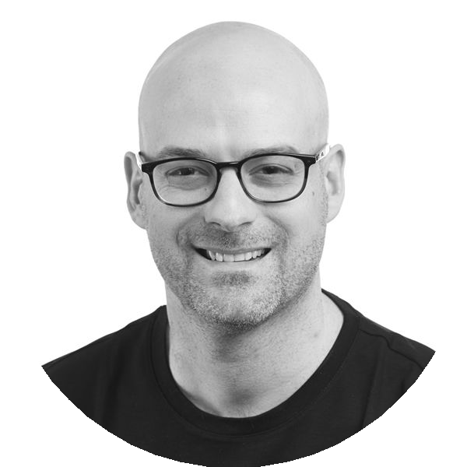


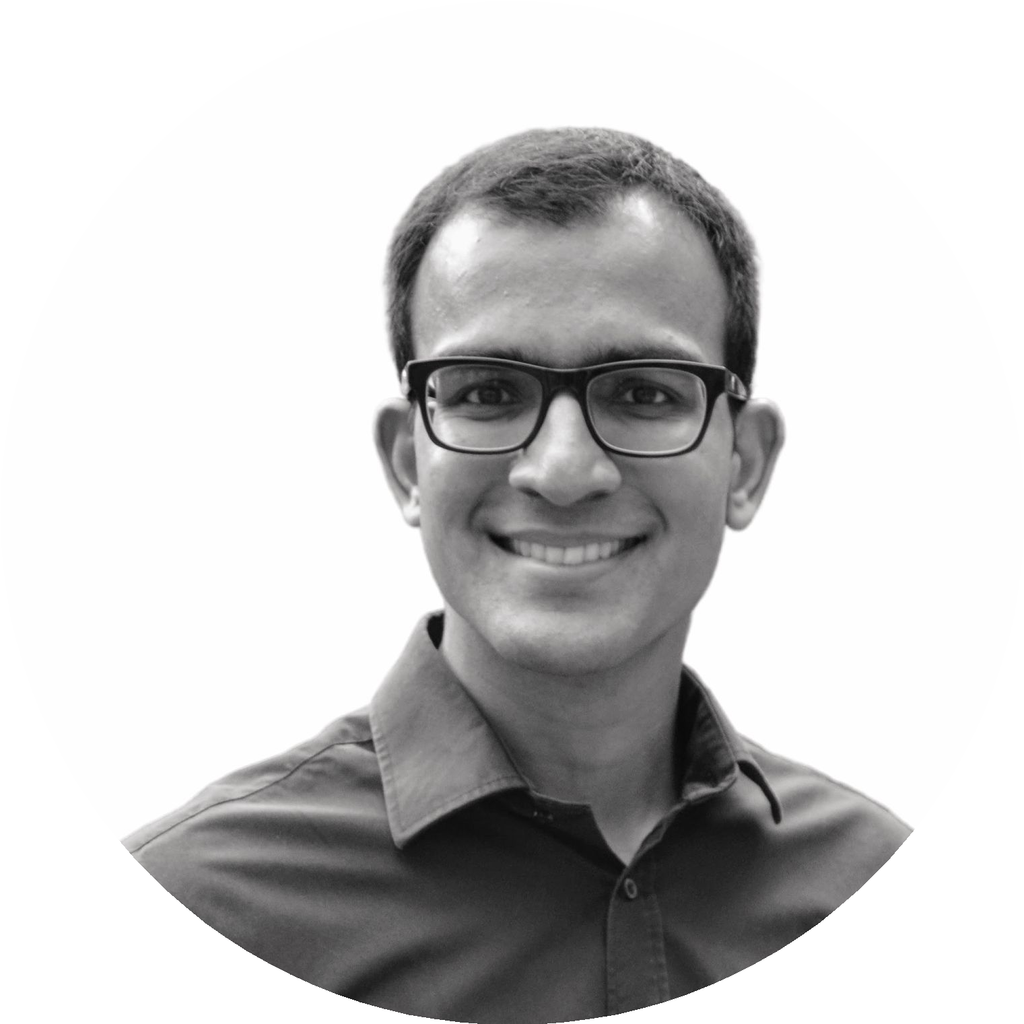

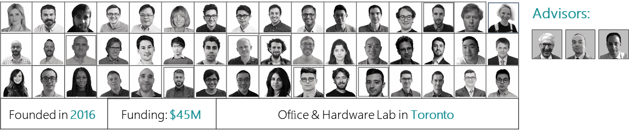
Xanadu Quantum Technologies Inc.
CEO
HARDWARE
SOFTWARE
ARCHITECTURE
CLOUD
Christian Weedbrook, PhD
Zachary Vernon, PhD
Nathan Killoran, PhD
Ish Dhand, PhD
Rafal Janik, MSc
Team: 60+ people | 40+ PhDs | 15+ nationalities

Slide 3
「Ai＆量子DX」への取組において総合力発揮が可能な連携の構築
Grid
Xanadu
人工知能開発プラットフォーム
ReNom
画像認識、機械学習、深層強化学習、位相幾何分析、回帰モデル
人工知能 Tool Kit
Silver Hammer
ReNom Qphi
ReNom QOA
ReNom QML
Penny Lane
Xanadu Quantum
Cloud （XQC）
Q Physics
Q Optimaization
Machine Learning
Simulation & Cloud
Gaussian Boson Sampling
QRNG／QKD
Photon Detctor
Quantum Sensing
Quantum Communication
Quantum Computing
Quantum Photonic Hardware

Slide 4
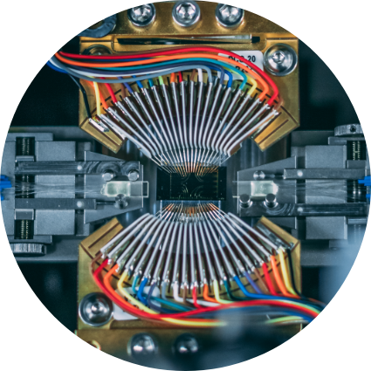


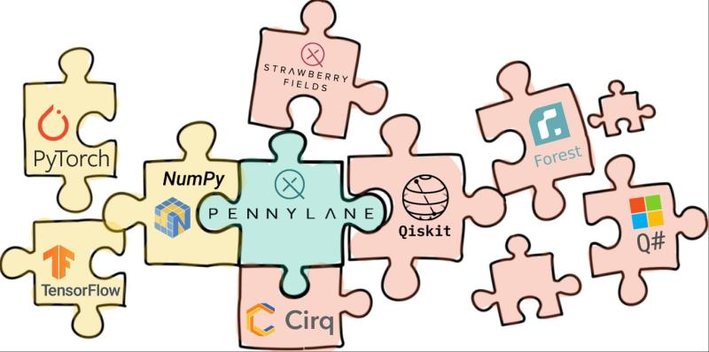
ReNom
PennyLane は量子機械学習＆ハイブリッド量子古典計算の最適化のためのソフトウェア。
PennyLane-Cirqプラグインを経由してGoogleのAI Cirqをサポート。
Cirqは、Noisy Intermediate Scale Quantum（NISQ）コンピュータ用のオープンソースフレームワーク。
CirqシミュレーションをQiskitおよびRigetti ComputingのForestと組み合わせ、TensorflowまたはPyTorchを使用してハイブリッド・アルゴリズム全体を最適化。

Slide 5
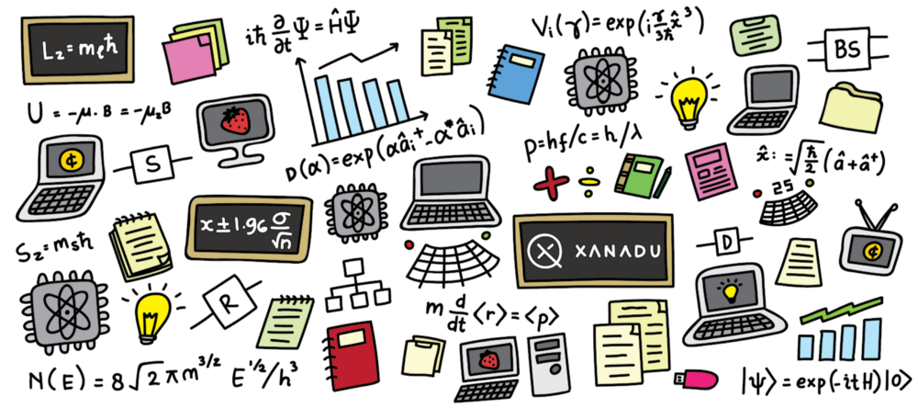
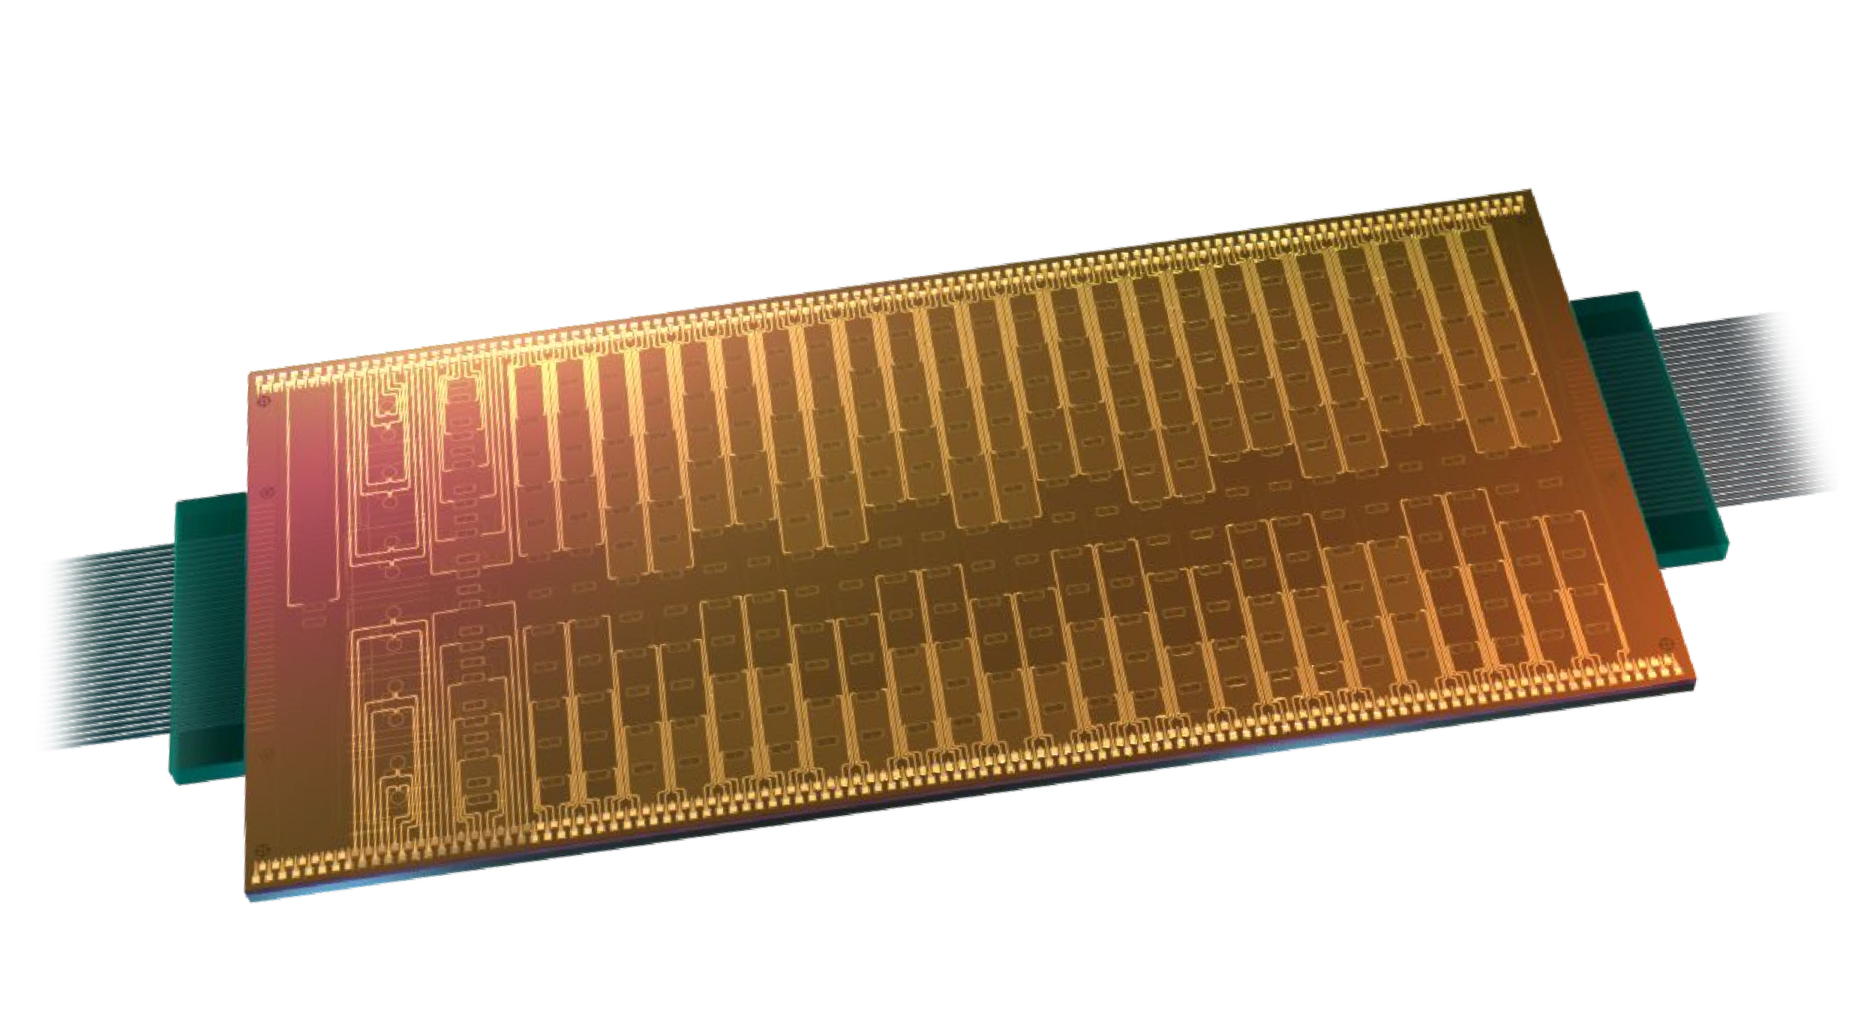

Slide 6
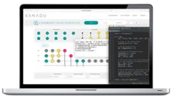
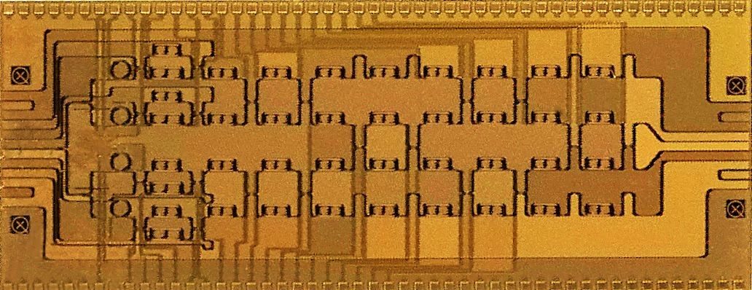


Overview of Xanadu’s photonic quantum computing platform
1
2
Input / Output
Xanadu Quantum Cloud
(Sends and receives classical information to the various components)
UI/UX
(Xanadu’s Strawberry Fields software)
3
⁴ Chip control system
(Digital to analog converter to generate & control quantum states)
Laser pump
(optical source)
5
6
QPU
7
Data acquisition
system
Xanadu’s 1st generation chip
Photon Detectors

Slide 7



QUANTUM COMPUTING PROGRESS IS ACCELERATING
+
Time encoding
+
1,000-100,000+ qubits
R&D Labs achieve 2-12 qubits
IBM, MIT, Stanford, Oxford, Munich
Los Alamos National Laboratory
2x growth every
3 months
80-1,000+ qubits
72 qubits
50 qubits
12
12
5
7
2
4
2
2004
2006
2016
2018
2020
2022

Slide 8
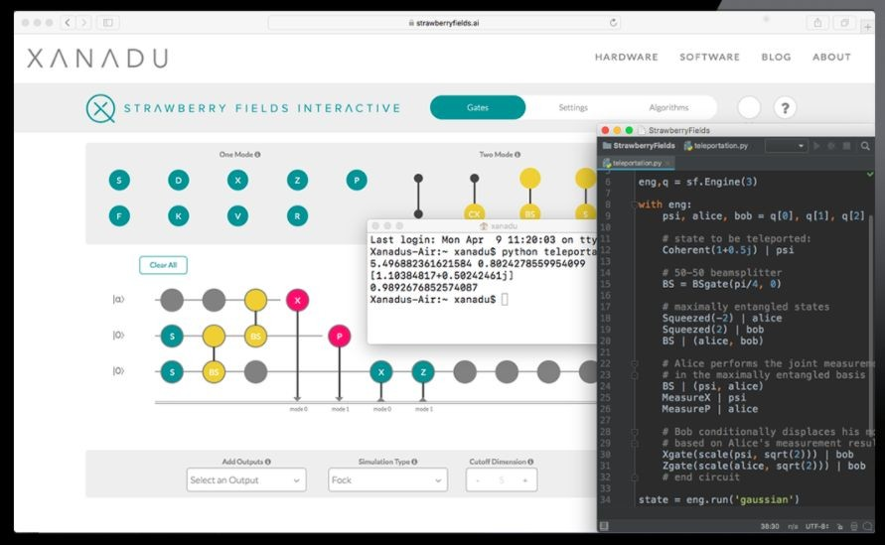



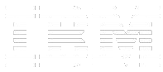



Xanadu’s quantum computing software
PennyLane
Strawberry Fields
PennyLane is a library for quantum machine learning and hybrid quantum-classical algorithms
Strawberry Fields is the development environment for Xanadu’s photonic quantum computers
PennyLane integrates with a variety of available quantum hardware & classical machine learning libraries

